Slide 1
Construction of electrochemical in-situ Raman spectrometer
电化学原位拉曼光谱仪的搭建
北京大学化学与分子工程学院 应用化学系
导师：翟茂林 报告人：李想
2024年9月3日

Slide 2
项目背景 OO | 研究进展 OOO | 当前问题 OO
1
项目背景
1.1 拉曼光谱原理
1.2 拉曼光谱仪的构造
2
研究进展
3
当前问题

Slide 3
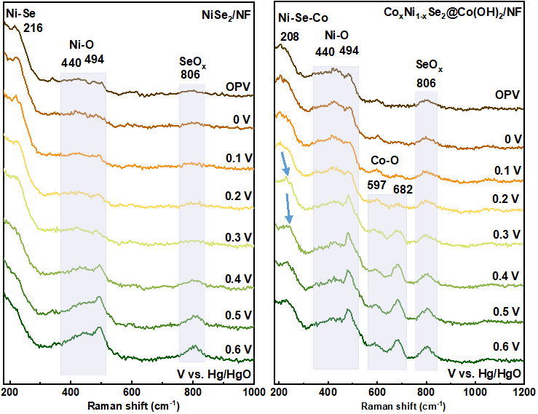
项目背景 OO | 研究进展 OOO | 当前问题 OO
1.1 拉曼光谱原理
Rayleigh散射：
弹性碰撞，没有能量交换。
Raman散射：
非弹性碰撞，能量交换。
Stokes位移：
散射后能量降低，红移。
反Stokes位移：
散射后能量升高，蓝移。
Rayleigh散射
Raman散射
图1. Raman散射原理
图2. F. Jiang所用的原位Raman分析

Slide 4






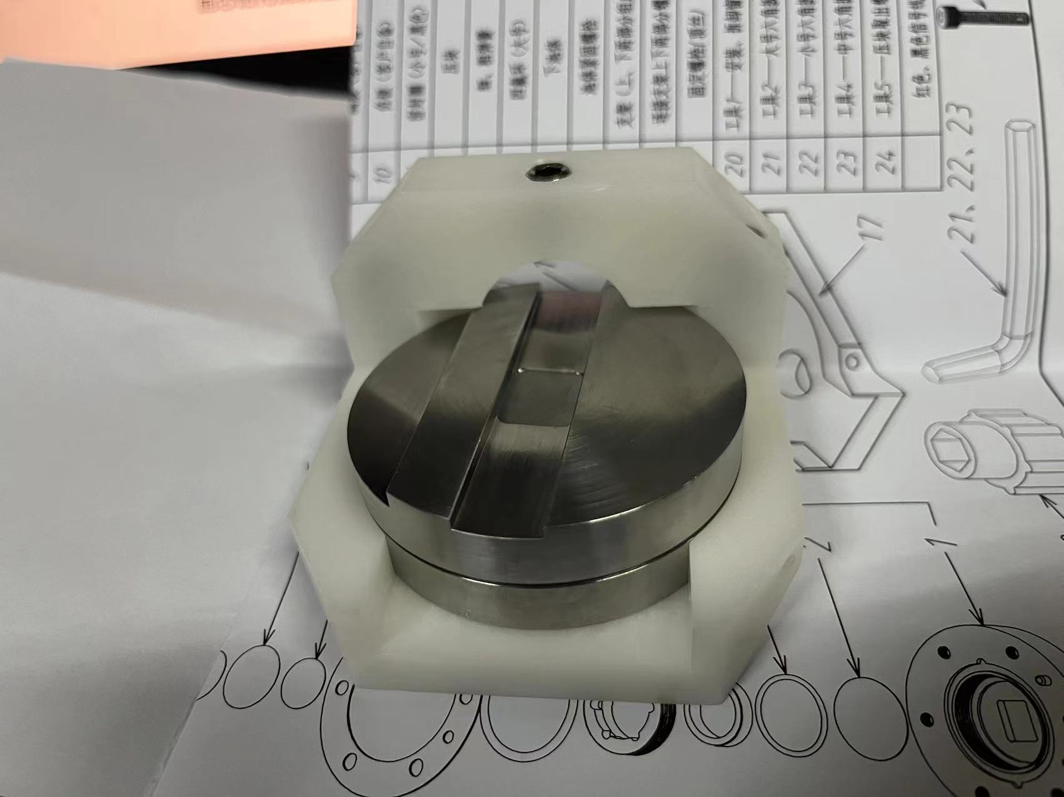
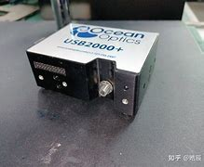
项目背景 OO | 研究进展 OOO | 当前问题 OO
1.2 拉曼光谱仪器构造
外光路
532 nm 激光
内光路
目镜
CCD检测器
平面镜
分光镜
反射光栅
凹面镜
凸透镜
物镜
凹面镜
信号分析
平面镜
分光镜
滤光片
狭缝
电化学池
-
+
图3. Raman光谱仪的构造
外光路需要根据模型调整
内光路可以采用光纤光谱仪模组

Slide 5
项目背景 OO | 研究进展 OOO | 当前问题 OO
1
项目背景
2
研究进展
2.1 光路设计与采购计划
2.2 树脂3D打印光学框架
2.3 初步组装仪器
3
当前问题

Slide 6
项目背景 OO | 研究进展 OOO | 当前问题 OO
2.1 光路设计与采购计划
⑧532 nm 激光
自行搭建部分
④目镜
模块集成部分
⑤平面镜
③分光镜
⑫光谱模组
⑬软件分析
⑩准直管
②物镜
⑪光纤
①电化学池
⑥平面镜
⑦分光镜
⑨滤光片
-
+
图4. 计划光路图
编号 | 名称 | 规格 | 厂家 | 链接
1 | 电化学池 | 定制
2 | 物镜 | ×10,×10, 160/0.17 | SAGA | https://detail.tmall.com/item.htm?id=562958111033&skuId=3706332507927 | 145
3 | 分光镜 | 30*30 nm | 北京永兴感知 | 分光片 50/50 45度半反半透分光片 分光镜 分光平片-淘宝网 (taobao.com) | 70
4 | 目镜(选装) | 智能手机 | - | - | -
5 | 平面镜 | d=30 mm | 宇宙光学 | 经济型圆形反射镜 光学玻璃平面反射镜前表面反射镜定制全反镜片-淘宝网 (taobao.com) | 40
6 | 平面镜 | Φ30 mm，10 mm | 宇宙光学 | 经济型圆形反射镜 光学玻璃平面反射镜前表面反射镜定制全反镜片-淘宝网 (taobao.com) | 40
7 | 分光镜 | 30*30 nm | 北京永兴感知 | 分光片 50/50 45度半反半透分光片 分光镜 分光平片-淘宝网 (taobao.com) | 70
8 | 激光器 | 532 nm | 迈致激光 | 532nm10mw可调功率激光模组，可调功率绿光激光器，绿光指示器-淘宝网 (taobao.com) | 148
9 | 滤光片 | 532 nm阻光 | 北京永兴感知 | 532nm带阻滤光片 负性滤镜 532陷波片 截止绿光 尺寸可定制-淘宝网 (taobao.com) | 230
11 | 准直管 | 可调焦，可见光区 | 国阳自动化 | 准直镜筒调焦镜头SMA905接口光斑直径ø1~ø6mm可调节-淘宝网 (taobao.com) | 200
12 | 光谱模组 | 海洋光学USB2000，可见光区分光 | 国阳自动化 | SMA905光纤准直镜74UV光纤准直镜石英透镜红外紫外光纤SMA905接口-淘宝网 (taobao.com) | 4800
13 | 软件分析 | 实验室windows电脑 | - | - | -
14 | 光学平台 | 立方框 | 3D打印自制 | GitHub - openUC2/UC2-GIT: Respository for Open-Science modular microscope system. | 126
15 | 光纤 | SMA905，1.5m，紫外-可见 | 国阳自动化 | 进口海洋光分光计USB2000+红外紫外微型光纤光谱仪/海洋光谱卡LED-淘宝网 (taobao.com) | 300

Slide 7
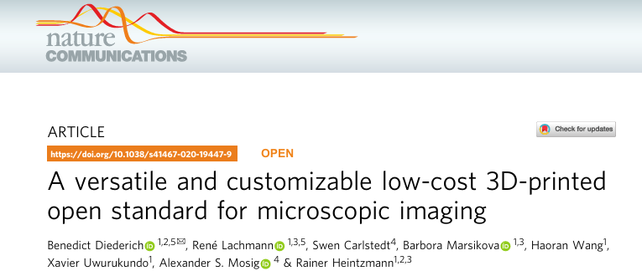
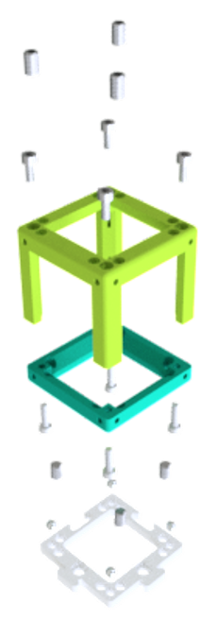

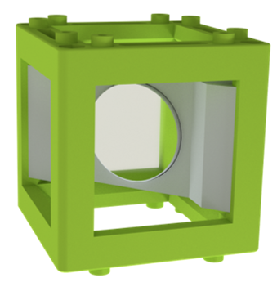
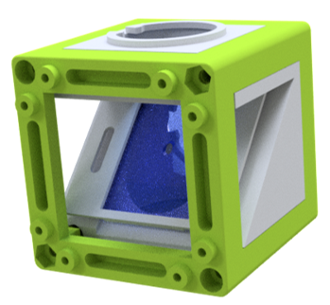
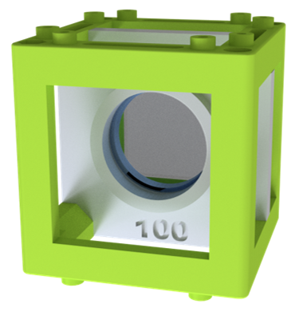
项目背景 OO | 研究进展 OOO | 当前问题 OO
2.2 树脂3D打印光学框架
Diederich, B.; Lachmann, R.; Carlstedt, S.; et al. Nat Commun 2020, 11 (1).
图5. 光学框架模型示意图

Slide 8
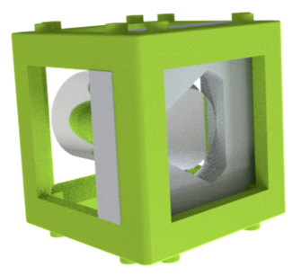
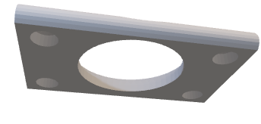
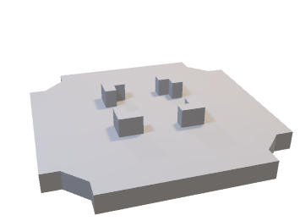
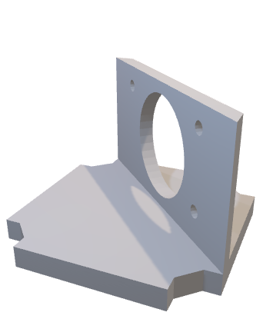
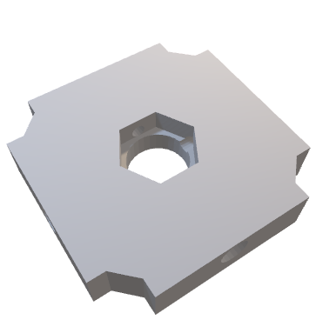
项目背景 OO | 研究进展 OOO | 当前问题 OO
2.2 树脂3D打印光学框架
a.平面镜
b.滤光片
c.分光镜
d.物镜
e.可调45º分光镜套件
f.光纤准直管
g.样品池卡槽
图6. 部分光学模块模型
Diederich, B.; Lachmann, R.; Carlstedt, S.; et al. Nat Commun 2020, 11 (1).

Slide 9
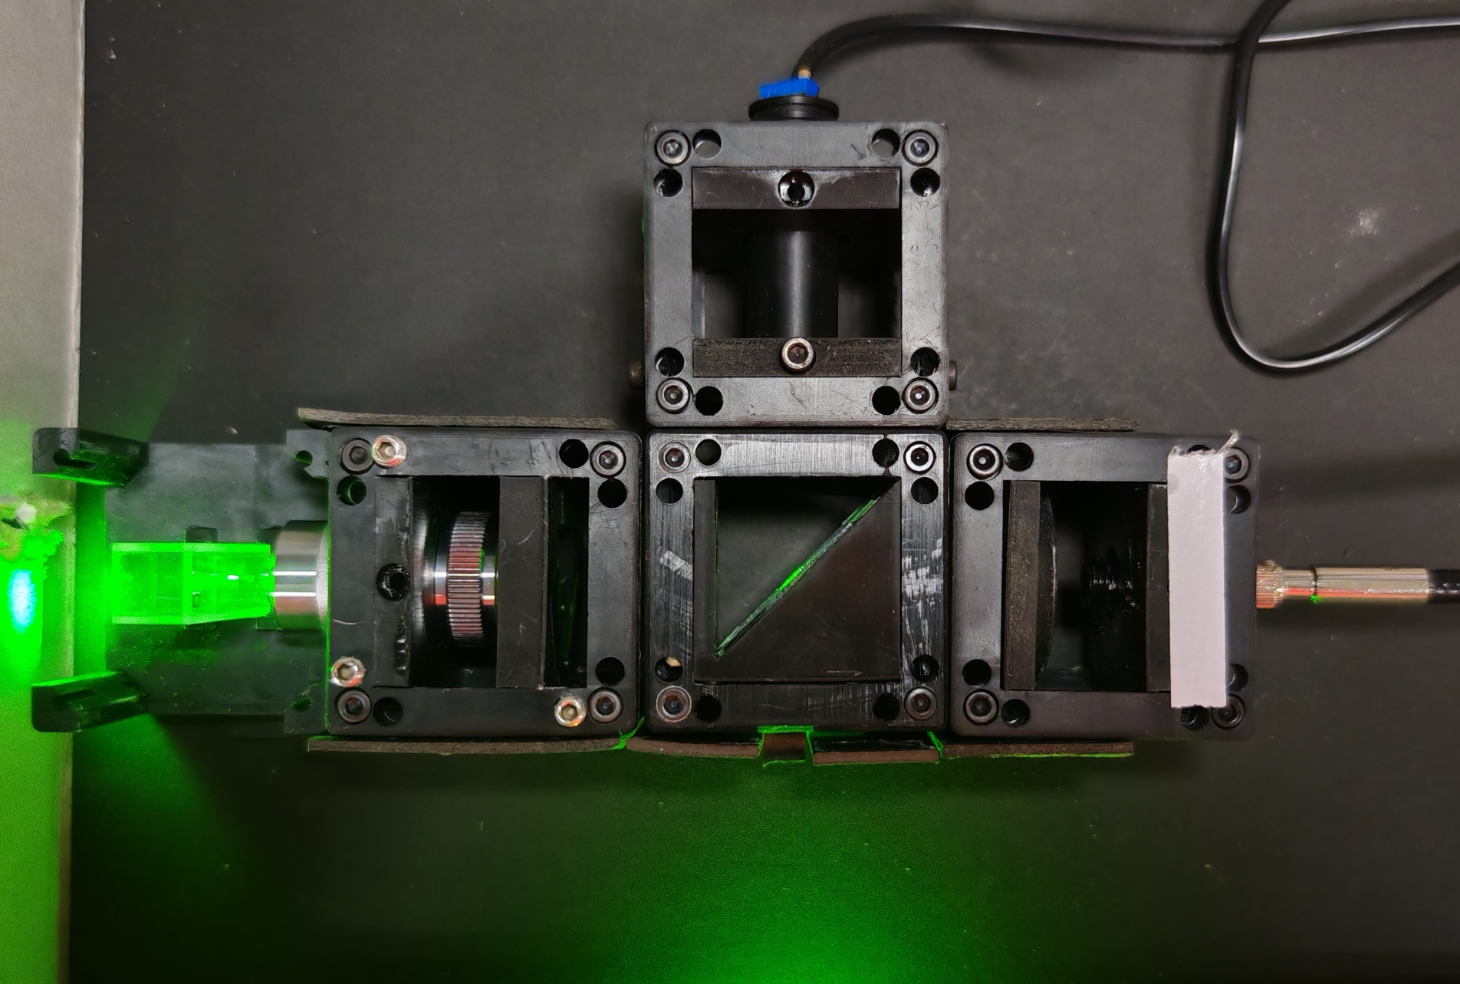
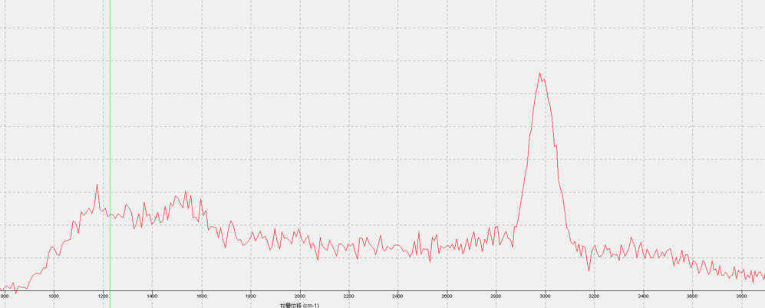
项目背景 OO | 研究进展 OOO | 当前问题 OO
2.3 初步组装仪器
自行搭建部分
⑧532 nm 激光
模块集成部分
⑫光谱模组
⑬软件分析
⑩准直管
样品池
②物镜
⑦分光镜
⑨滤光片
⑪光纤
图7. 简化版光路示意图
图8.简易拉曼光谱仪光路
图9.低分辨乙醇Raman信号

Slide 10
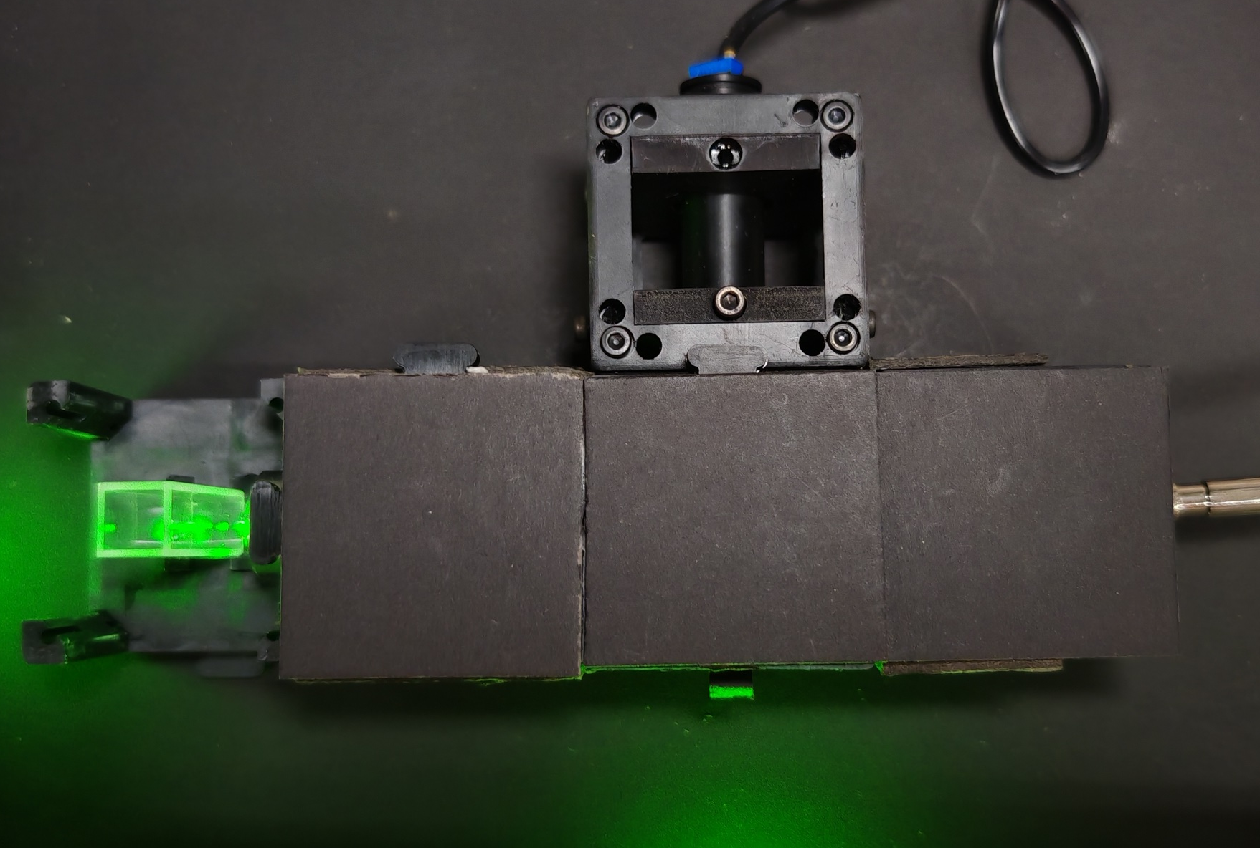
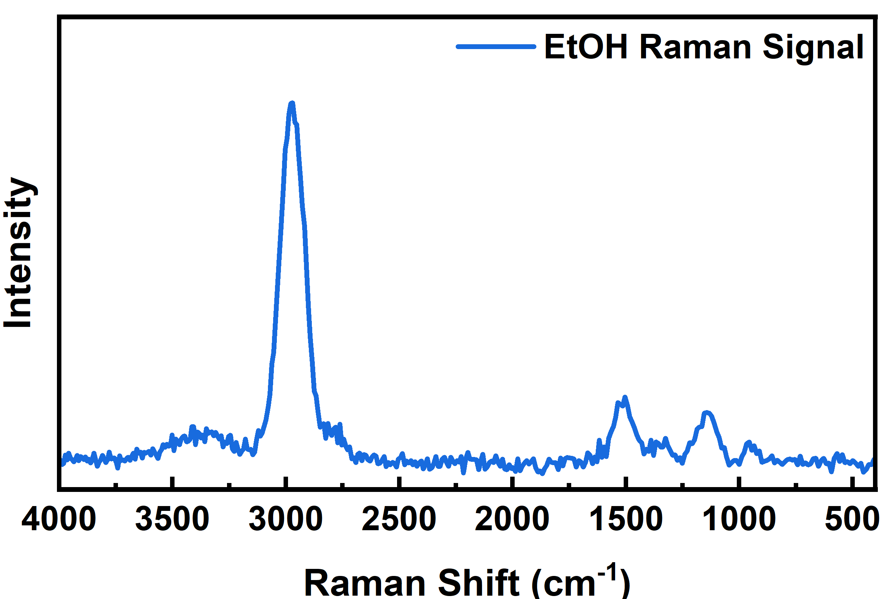
项目背景 OO | 研究进展 OOO | 当前问题 OO
2.3 初步组装仪器
图10.使用黑色纸板对简易光路进行遮光降噪
图11.遮光降噪效果示意图

Slide 11
项目背景 OO | 研究进展 OOO | 当前问题 OO
1
项目背景
2
研究进展
3
当前问题
3.1 分辨率问题
3.2 光路优化与改造

Slide 12
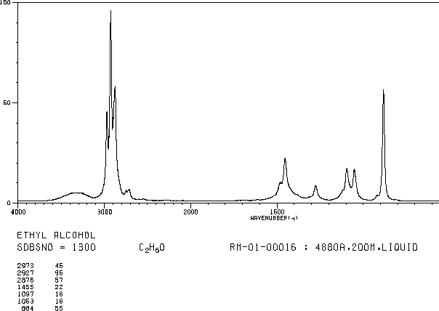
项目背景 OO | 研究进展 OOO | 当前问题 OO
3.1 分辨率问题
CCD检测器
内光路
反射光栅
凹面镜
凸透镜
凹面镜
信号分析
狭缝
CCD的采样密度、狭缝宽度、CCD接光的波长范围对仪器的分辨率十分重要
进一步提升信噪比；
更换采样模块(可调狭缝，接收范围更集中)，当前模块转为紫外备用。
图12. 乙醇的标准Raman光谱

Slide 13
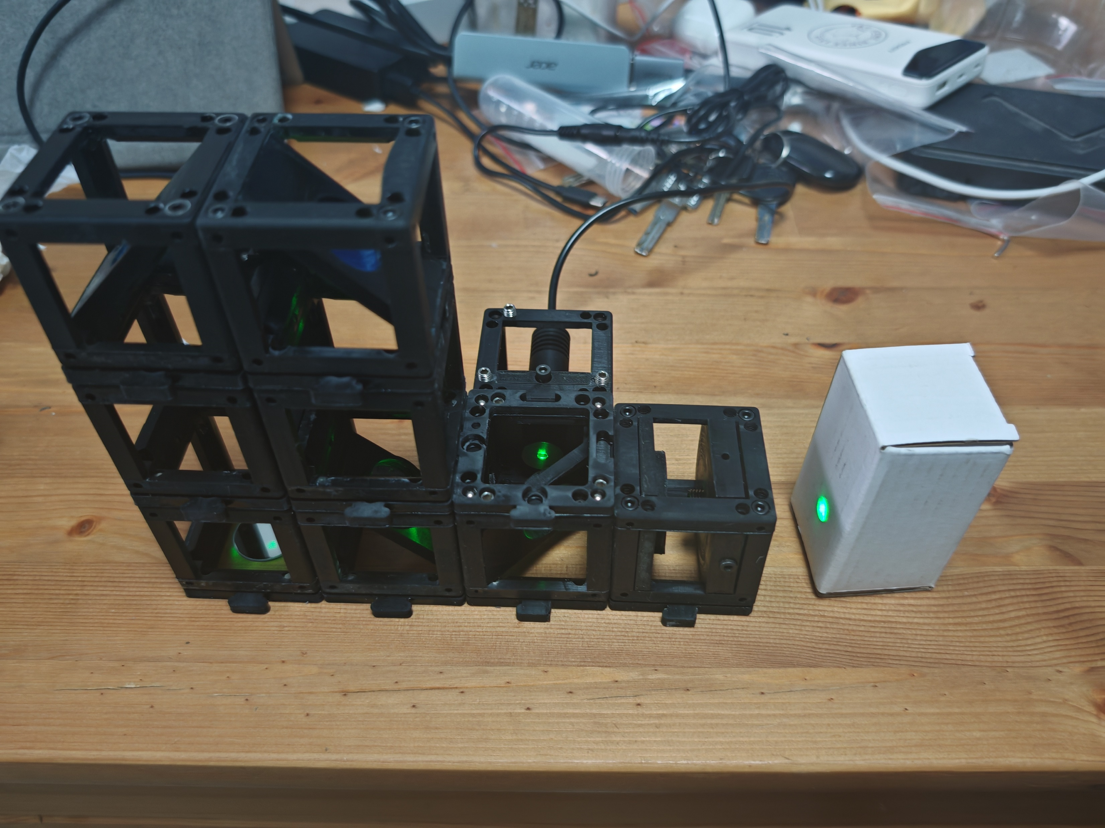
项目背景 OO | 研究进展 OOO | 当前问题 OO
3.2 光路优化与改造
图13. 原位电化学池
图14. 为适配原位电化学池的光路调整

Slide 14
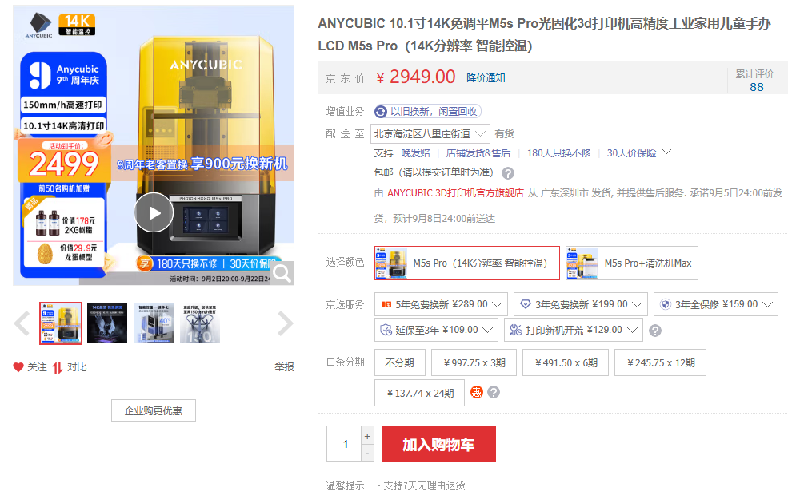
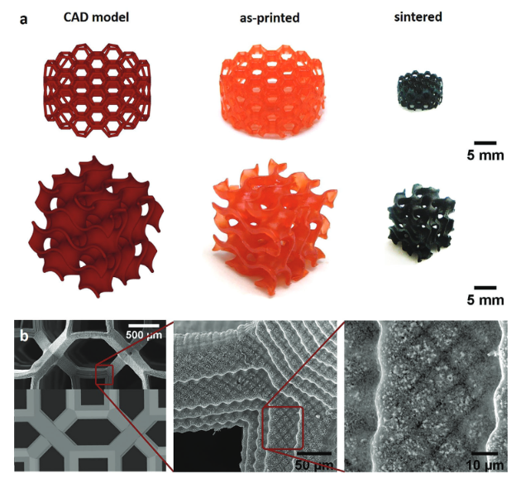
项目背景 OO | 研究进展 OOO | 当前问题 OO
3.2 光路优化与改造
DLP光固化打印机，低成本高精度生产模具、支架。也可以使用合成的光敏树脂打印特殊形状的构建。
图15. 3D打印光固化树脂材料
Zanini, A.; Celdran, P. A.; Walter, O.; et al. Advanced Functional Materials 2024, 2406916.

Slide 15
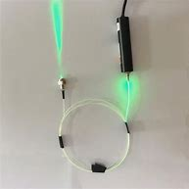
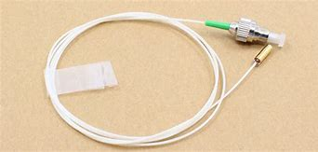
项目背景 OO | 研究进展 OOO | 当前问题 OO
3.2 光路优化与改造
光纤激光器+扩束器=入射光路
γ射线
样品池
光纤+准直管=接光光路
光谱仪+软件分析
一个大胆的想法：
是否能仅将样品池以及光纤暴露在辐射环境中，利用光纤延长精密仪器组件的距离?

Slide 16
感谢各位老师和同学的指导！

